Slide 1
Objektno orijentisano programiranje:
Nizovi, stringovi i pokazivači

Slide 2
Nizovi
Niz je skup promenljivih istog tipa kojima se pristupa preko zajedničkog imena
Opšti oblik deklaracije niza je
tip ime[veličina]
Niz može biti jednodimenzioni ili višedimenzioni
Pojedinačnim elementima niza se pristupa preko indeksa
Indeks prvog elementa niza je 0
Elementi niza zauzimaju susedne lokacije u memoriji

Slide 3
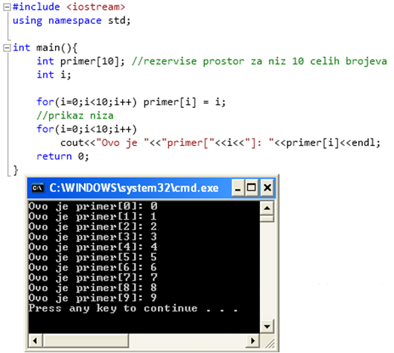
Nizovi

Slide 4

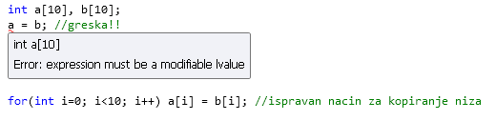
Nizovi
C++ ne proverava granice niza zbog efikasnosti, što je često uzrok krahova u programima
Dužnost je programera da obezbedi da u niz može da stane potreban broj elemenata i da proveri granice (bounds checking) kad god je to neophodno
Direktno kopiranje nizova nije dozvoljeno

Slide 5
Višedimenzioni nizovi
tip ime[dimenzija1][dimenzija2]...[dimenzijan]
Najjednostavniji oblik je dvodimenzionalni niz (matrica), koji je zapravo niz jednodimenzionih nizova
Pošto niz rezerviše memoriju za sve elemente, nizovi sa više od tri dimenzije se vrlo retko koriste
jer bi ubrzo “pojeli” svu raspoloživu memoriju
kapacitet zauzete memorije = dimenzija 1 * dimenzija2 * ... * dimenzija n * veličina tipa
Nizovi se smeštaju u memoriju tako da se “najdešnja” vrednost najbrže menja

Slide 6
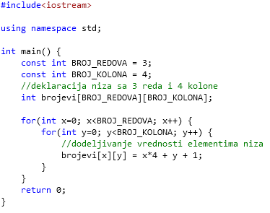
Primer dvodimenzionalnog niza
 | 0 | 1 | 2 | 3
0 | 1 | 2 | 3 | 4
1 | 5 | 6 | 7 | 8
2 | 9 | 10 | 11 | 12
desni indeks(y)
levi indeks(x)
brojevi[1][2]

Slide 7
Inicijalizacija nizova
C++ omogućuje inicijalizaciju nizova
tip ime_niza[dimenzija] = lista vrednosti;
Lista vrednosti je spisak vrednosti istog tipa kao tip niza, razdvojenih zarezima
Ne može se navesti više elemenata nego što je dimenzija niza, ali se može navesti manje, i u tom slučaju oni koji nisu inicijalizovani dobijaju vrednost 0 (što nije isto kao kada niz nije inicijalizovan, jer tada njegovi elementi dobijaju slučajne vrednosti koje su se zatekle u memoriji)

Slide 8

Inicijalizacija nizova
Kada se deklariše inicijalizovan niz, može se izostaviti dimenzija jer je C++ u tom slučaju automatski određuje
Ceo niz se može inicijalizovati na nula pomoću samo jedne vrednosti u listi:
U slučaju inicijalizovanih višedimenzionih nizova, prva dimenzija može biti prazna; inače se dvodimenzionalni nizovi inicijalizuju slično kao jednodimenzionalni

Slide 9
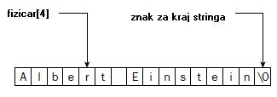
Stringovi
Najčešća upotreba jednodimenzionih nizova je
za pravljenje znakovnih nizova (stringova)
C++ podržava dve vrste znakovnih nizova:
niz znakova koji se završava nulom (znakom ‘\0’)
(null-terminated string, kao u jeziku C)
i tip string definisan u biblioteci klasa
C++ kompajler automatski dodaje nulu na kraj znakovnog niza

Slide 10
Definisanje stringova
Kada se deklariše niz znakova koji će sadržati string koji se završava nulom, niz se mora deklarisati tako da mu dimenzija bude za jedan veća od dužine najdužeg stringa koji će sadržati
C++ automatski dodaje nulu na kraj znakovnih konstanti
“” je prazan string (null string) i sadrži samo nulu
Generalno, ime znakovnog niza koji sadrži string može se koristiti svuda gde se prihvata string konstanta

Slide 11
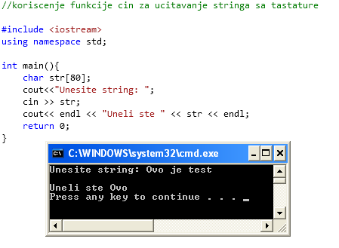
Učitavanje stringa sa tastature
Najlakši način za unošenje stringa sa tastature jeste korišćenje funkcije cin i znakovnog niza
Funkcije cin i cout prihvataju i samo ime niza, bez indeksiranja
Funkcija cin međutim prestaje da učitava string čim naiđe na razmak, tabulator ili nov red

Slide 12
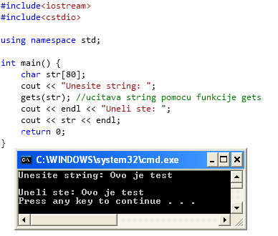
Učitavanje stringa sa tastature
Problem sa učitavanjem razmaka rešava se korišćenjem funkcije gets(ime_niza) koja je definisana u zaglavlju <cstdio>
Funkcija gets učitava znakove sa tastature sve dok ne naiđe na carriage return

Slide 13
Funkcije string biblioteke
Definisane u zaglavlju <cstring>
strcpy(s1, s2) | Kopira string s2 u string s1. Niz s1 mora da bude dovoljno dugačak, jer će se u suprotnom desiti overrun i program će krahirati
strcmp(s1, s2) | Poredi stringove s1 i s2; ako su jednaki, vraća 0, ako je s1 > s2 (po leksikografskom redu) vraća 1, u suprotnom vraća negativan broj
strlen(s) | Vraća dužinu stringa s

Slide 14
Funkcije za rad sa znakovima
Definisane u zaglavlju <cctype>
toupper(c) | prevodi string u velika slova (uppercase)
tolower(c) | prevodi string u mala slova (lowercase)
isupper(c) | true ako su sva slova u stringu velika
islower(c) | true ako su sva slova u stringu mala
isalpha(c) | true ako je znak slovo (veliko ili malo)
isdigit(c) | true ako je c broj
Isalnum(c) | true ako je znak slovo ili broj
isspace(c) | True ako je whitespace (razmak, nov red, carriage return, vertical tab ili form feed)

Slide 15
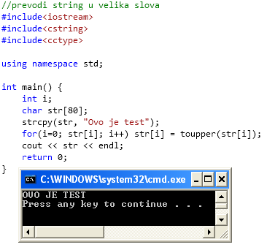

Slide 16
Nizovi stringova
Niz stringova je specijalan oblik dvodimenzionalnog niza
Pojedinačnim stringovima pristupa se samo navođenjem levog indeksa
Pojedinačnim znakovima pristupa se navođenjem oba indeksa

Slide 17
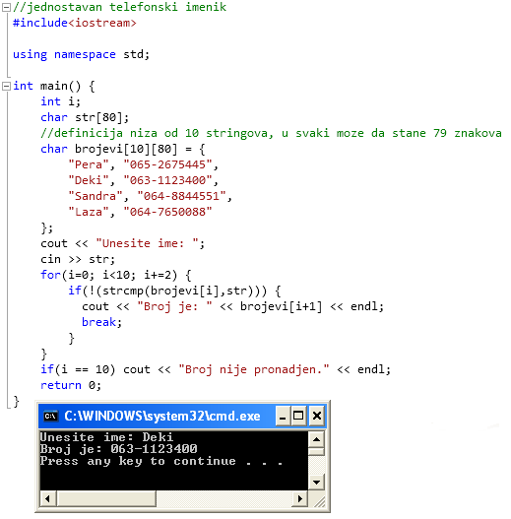

Slide 18
Pokazivači
Pokazivači su jedna od najsnažnijih mogućnosti jezika C/C++, ali njihovo savladavanje je obično problematično ☺
Pokazivač (pointer) je promenljiva koja sadrži neku adresu u memoriji
Pošto memorijska adresa nije običan ceo broj,
ni pokazivač ne može biti predstavljen
kao obična int promenljiva

Slide 19
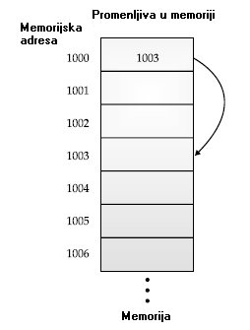
Pokazivači
Svaka promenljiva ima adresu,
a to je broj koji određuje njen položaj u radnoj memoriji računara
Na nekoj adresi u memoriji nalazi se promenljiva:
ako promenljiva x (pokazivač) sadrži adresu neke druge promenljive y, kaže se da
“ x pokazuje na y”

Slide 20

Pokazivači
Promenljiva koja je pokazivač mora se na odgovarajući način deklarisati:
tip *ime_promenljive
Generalno, ako se ispred imena promenljive stavi *, to je oznaka da je ta promenljiva zapravo pokazivač; postoji dogovor da nazivi pokazivačkih promenljivih u jeziku C++ počinju slovom p
Tip određuje na koji će tip podataka pokazivač pokazivati

Slide 21

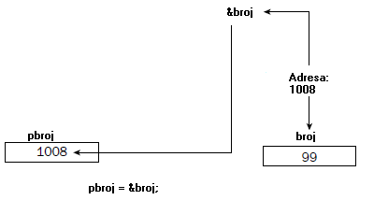
Operacije sa pokazivačima
U radu sa pokazivačima koriste se dva unarna operatora: * (operator indirekcije) i & (operator adresiranja
& vraća memorijsku adresu svog operanda

Slide 22

Operator indirekcije (*)
Operator * vraća vrednost promenljive koja se nalazi na adresi na koju pokazuje njen operand
Zove se i operator dereferenciranja jer “vraća” vrednost promenljive

Slide 23
Zašto su uopšte potrebni pokazivači?
Rad sa nizovima je mnogo brži ako koristimo pokazivače umesto indeksiranja
Pokazivači se koriste kada je u funkciju potrebno preneti veliku količinu podataka (npr. niz)
I najvažnije, pokazivači omogućuju dinamičku alokaciju memorije (tj. rezervisanje tačno onoliko memorije koliko je programu zaista potrebno tokom izvršavanja), nasuprot statičkom rezervisanju koje nije efikasno
Zaključak: potrebni su zbog efikasnosti koda

Slide 24
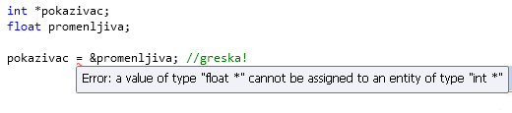
Pokazivači
Tip pokazivača određuje tip podataka sa kojima pokazivač radi
Moguće je primeniti konverziju tipa na pokazivače, ali to obično nije dobra ideja

Slide 25
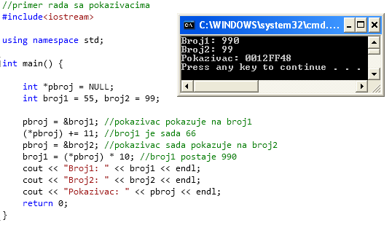

Slide 26
Pokazivačka aritmetika
Na pokazivačke promenljive se mogu primenjivati samo operatori ++, --, + i –
Pokazivači se mogu porediti pomoću operatora >, < i ==
Svaki pokazivač se može porediti sa vrednošću null, odnosno 0

Slide 27
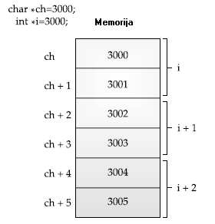
Pokazivačka aritmetika
...uvek je zavisna od tipa pokazivača

Slide 28
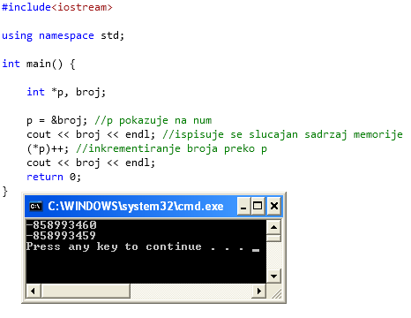
Primer pokazivača

Slide 29
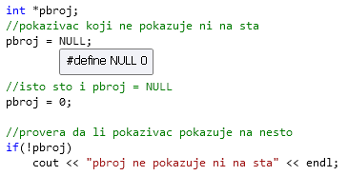

Inicijalizacija pokazivača
Korišćenje pokazivača koji nisu inicijalizovani je jako loša praksa
  Dešava se nasumično prepisivanje sadržaja memorije
Pokazivač se inicijalizuje adresom promenljive odgovarajućeg tipa koja je već inicijalizovana, ili na vrednost 0 (NULL) ako ne pokazuje ni na šta

Slide 30
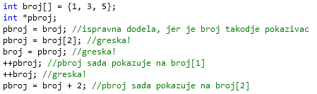
Pokazivači i nizovi
Ime niza je pokazivač na prvi element niza
Ime niza je konstantan pokazivač i nijedna naredba ne može da mu promeni vrednost (npr. ne može se pomeriti inkrementiranjem)

Slide 31


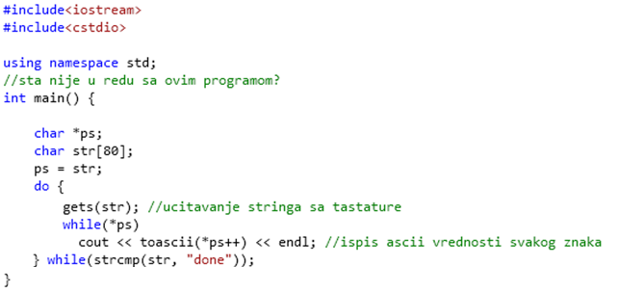
Najčešće greške u radu sa pokazivačima

Slide 32
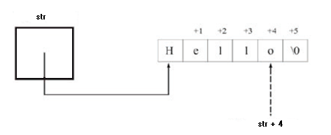
Pokazivači i stringovi
Pokazivač na char ima zanimljivu osobinu da se može inicijalizovati string literalom (konstantom)
Kada prevodilac naiđe na string literal, smešta ga
u tabelu stringova programa i generiše pokazivač
na taj string
Prevodilac tretira string konstantu kao pokazivač na prvi znak stringa

Slide 33
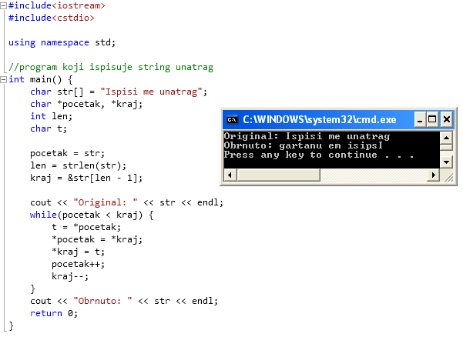
Pokazivači i stringovi

Slide 34

Nizovi pokazivača
Pokazivači se mogu nizati kao i svaki drugi tip podataka
Uobičajena namena nizova pokazivača jeste da sadrže pokazivače na stringove

